Slide 1
По цвету
Филиппова Ксения Викторовна 9П

Slide 2
Идея
По цвету - аркадная мини-игра, где игрок управляет ведром определённого цвета, может двигать его вправо или влево.
Цель - собирать падающие шарики такого же цвета, как и ведро, получая очки за каждый правильно пойманный шарик. В случае ошибки игра заканчивается.
Игра требует от игрока внимательности и реакции.

Slide 3


Управление
Чтобы двигать ведро, от игрока требуется использование только двух клавиш – стрелки влево и вправо.

Slide 4
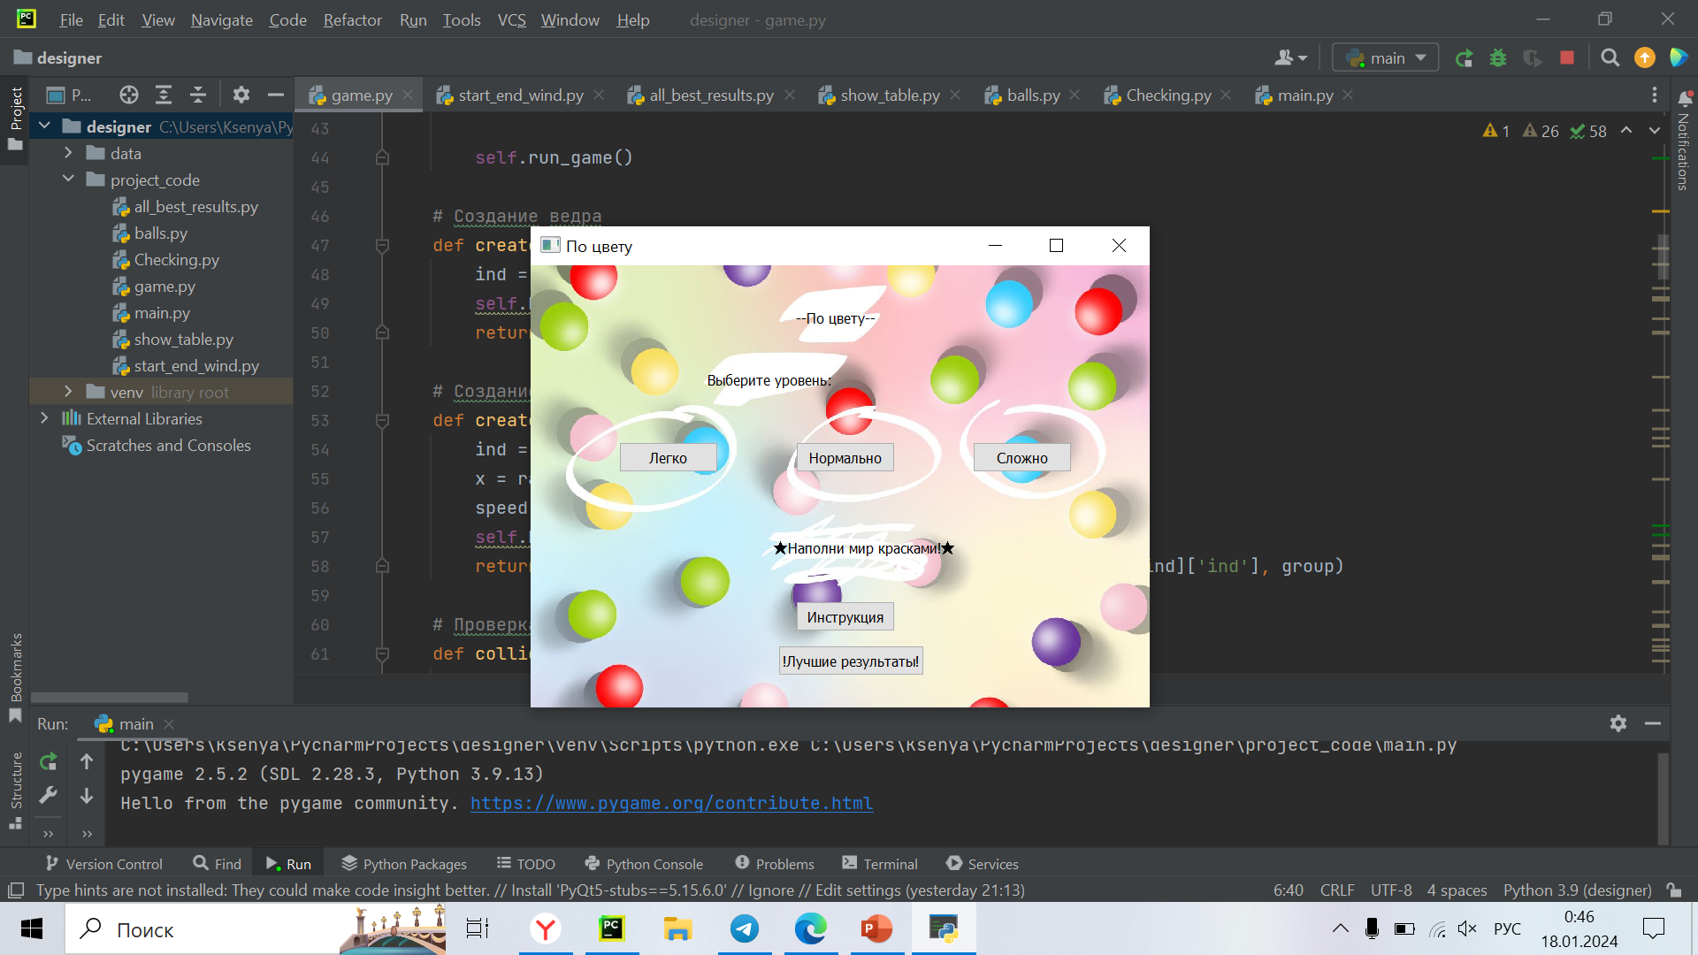
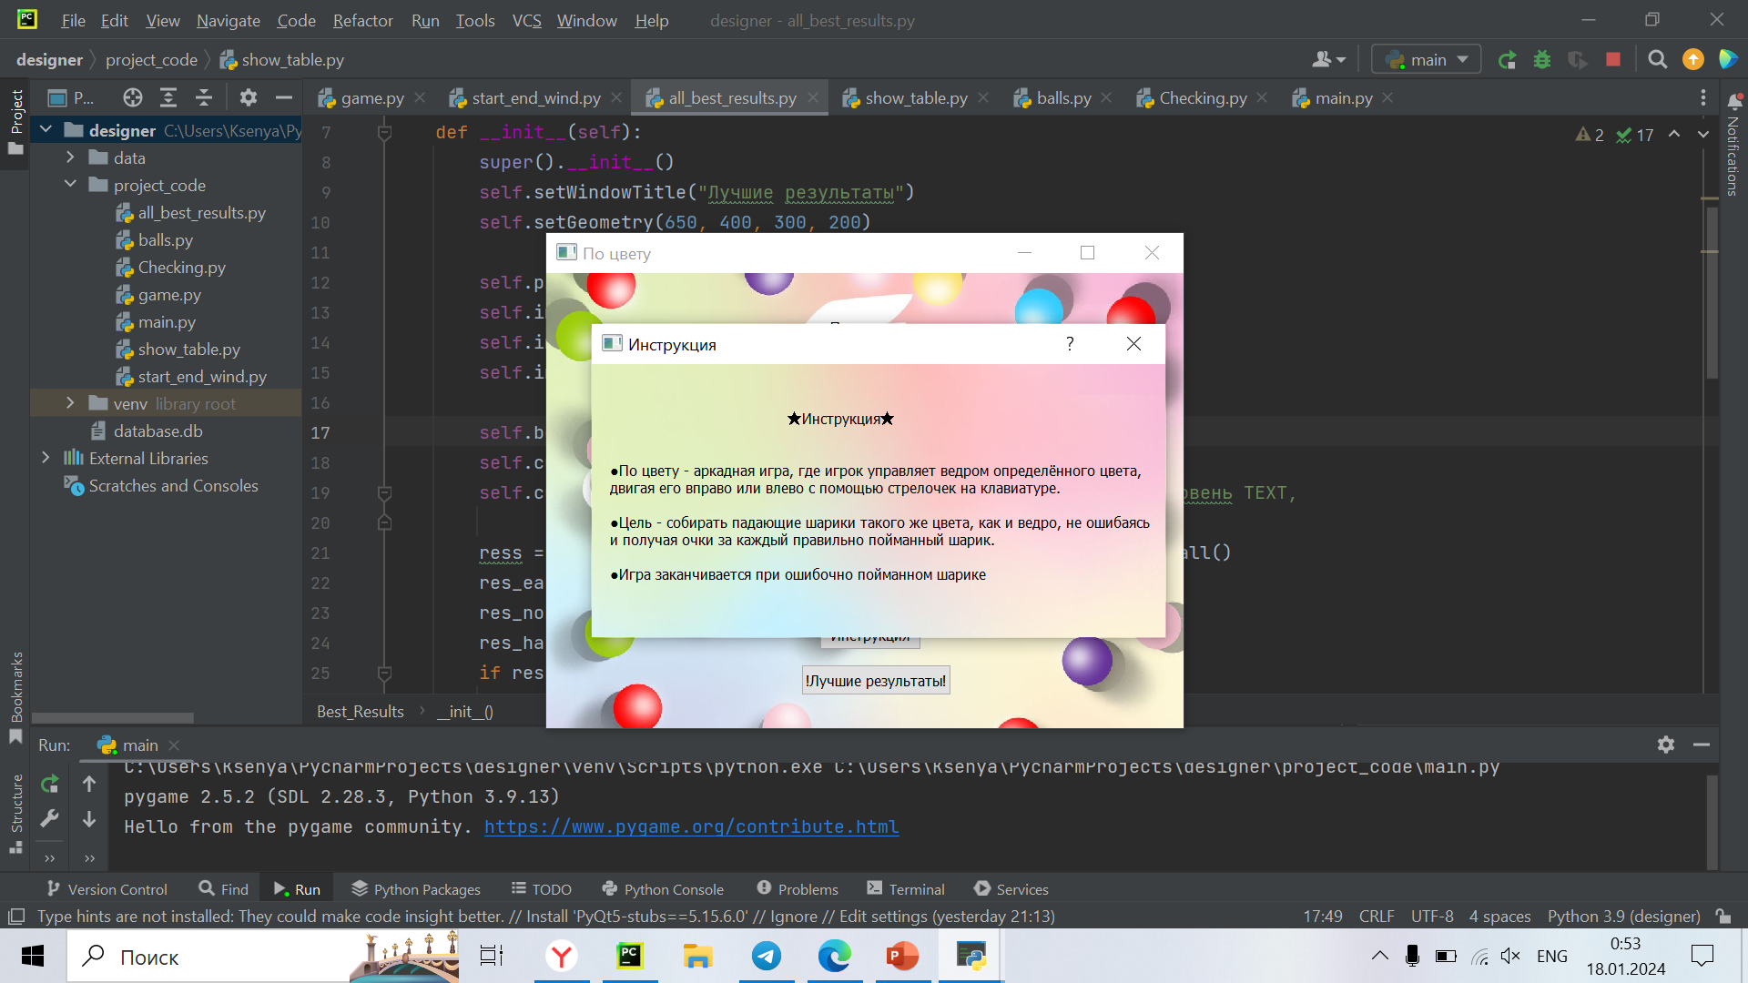
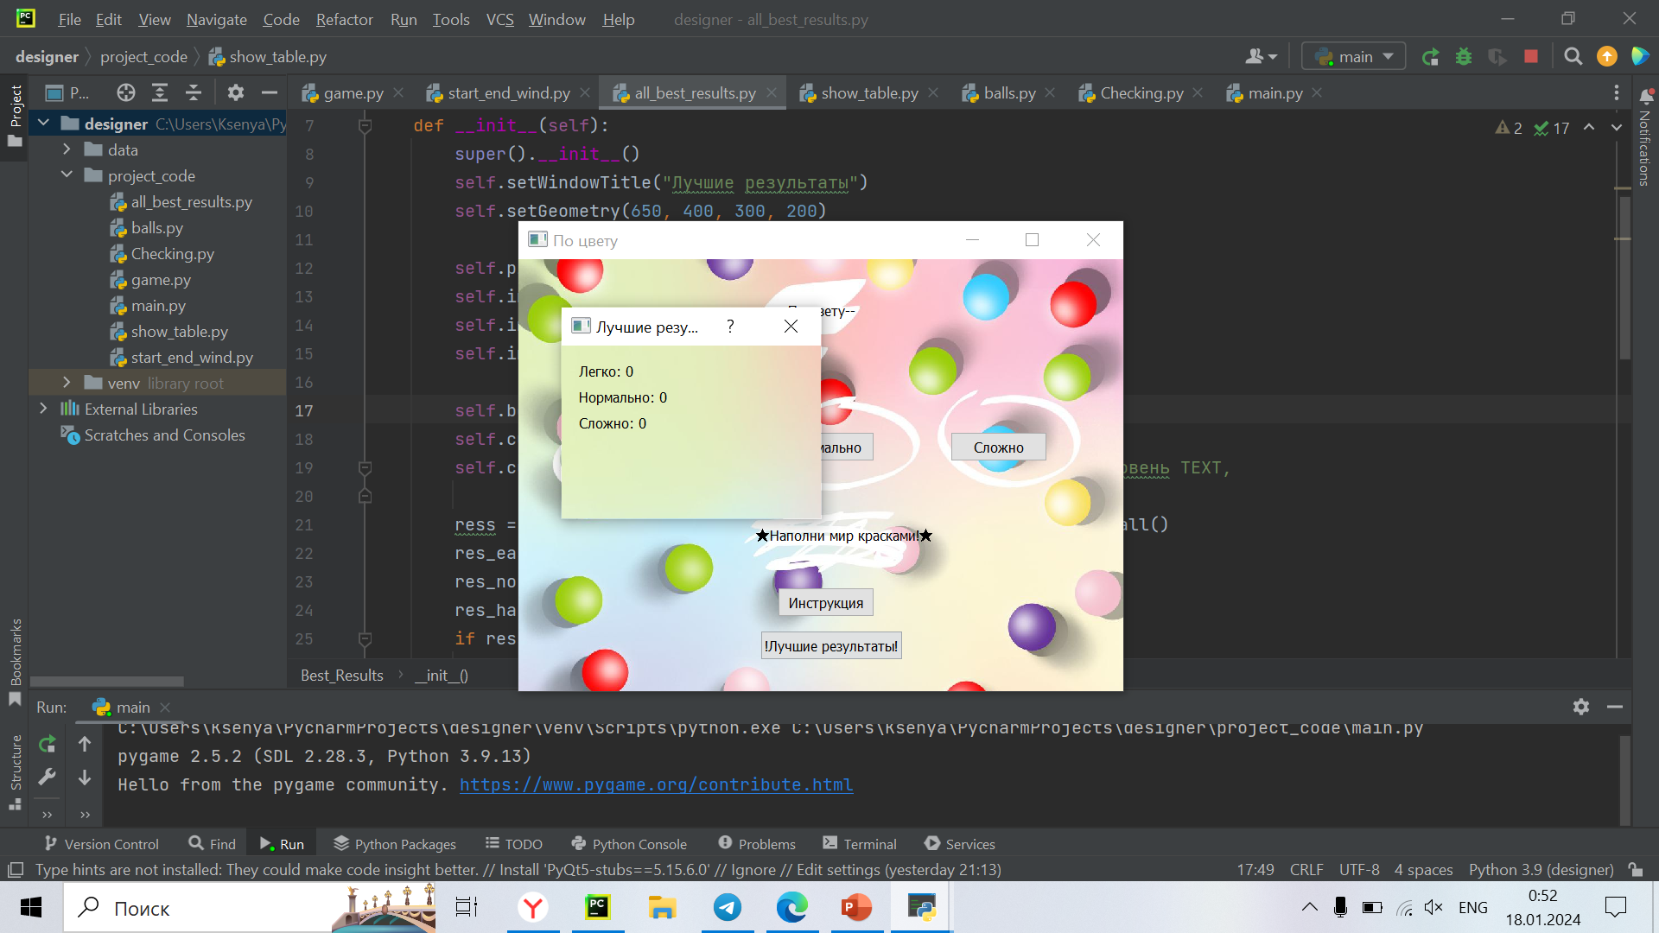


Стартовое окно:

Slide 5
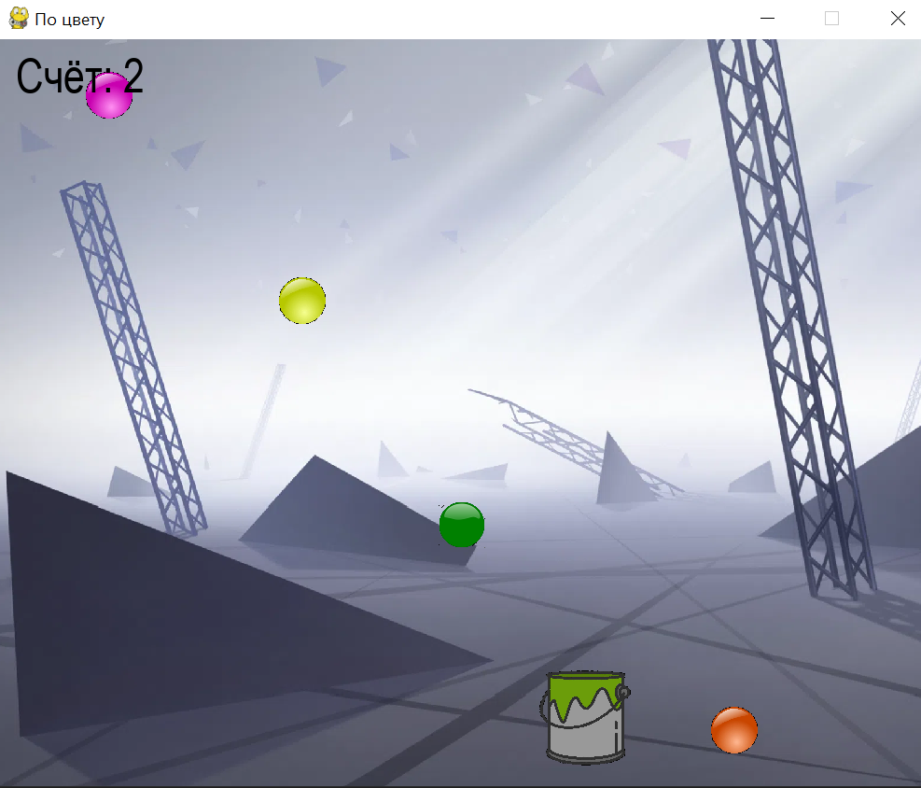
Игра

Slide 6
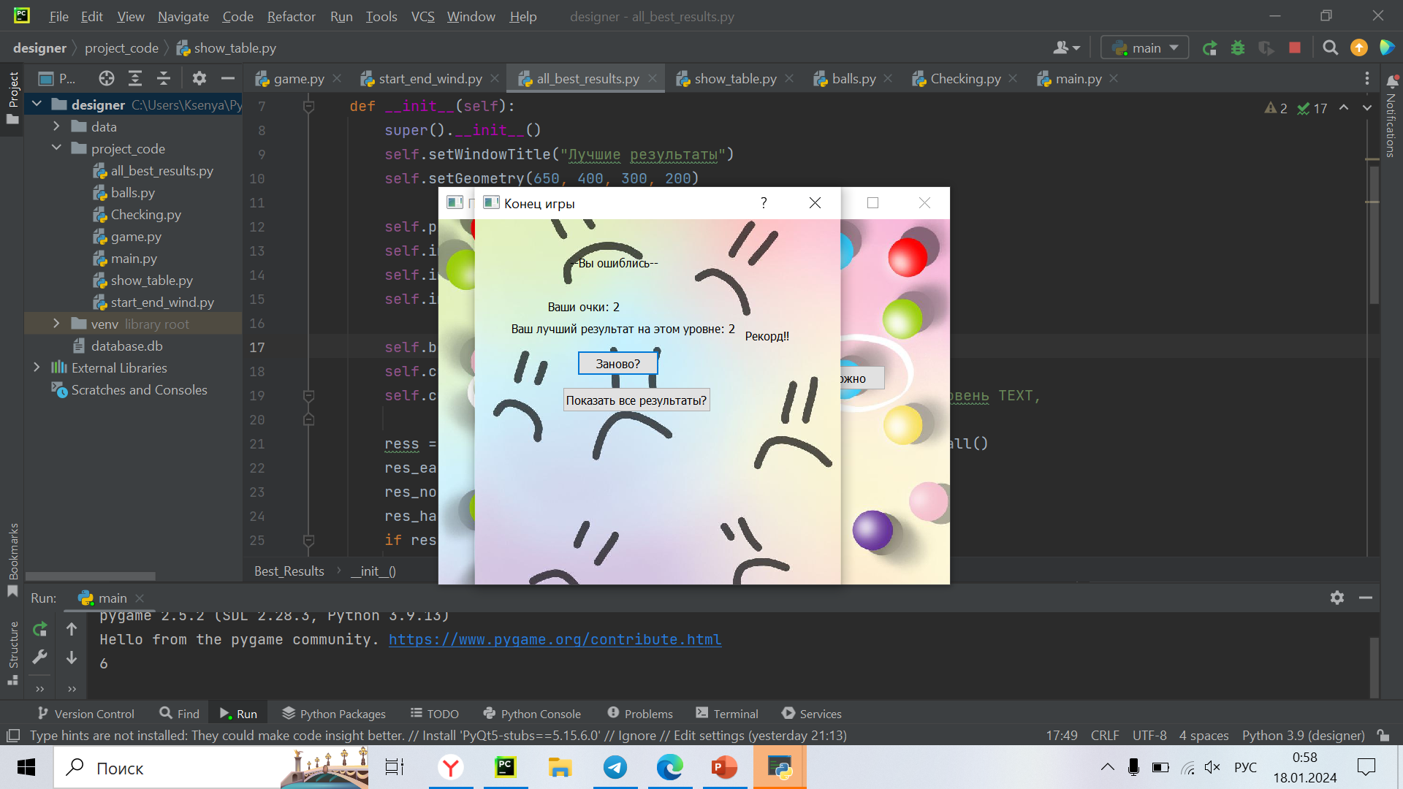
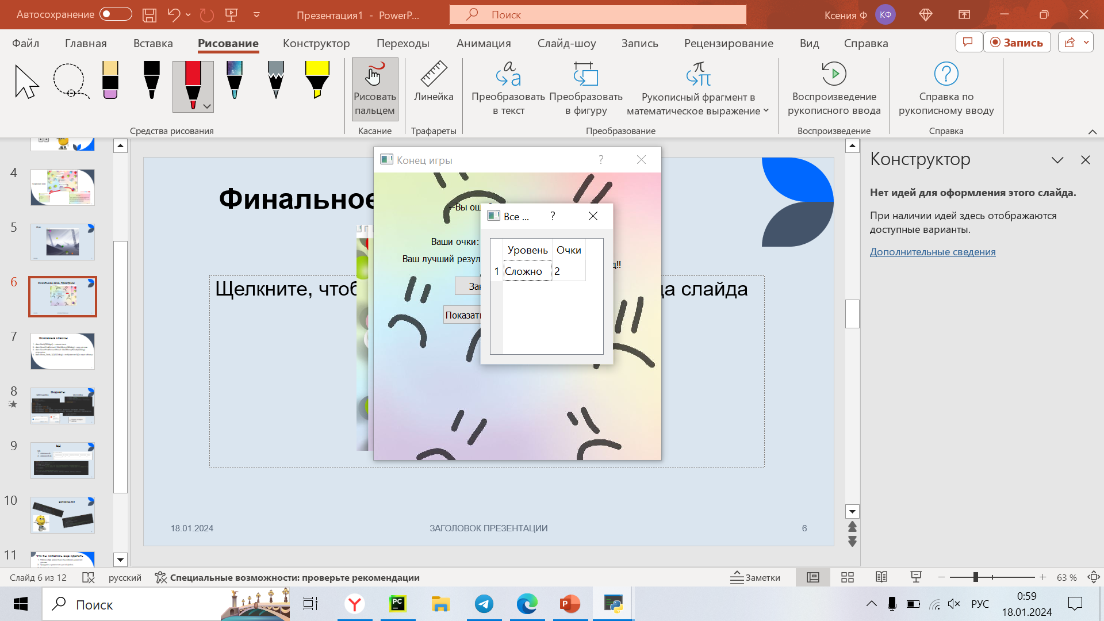

Финальное окно, проигрыш

Slide 7
Основные классы
class StartWindow(QWidget) – стартовое окно
class Game(Pygame.sprite.Sprite) – игра
class GameOver(QWidget) – финальное окно
class Show_Table (QDialog) – отображение БД в виде таблицы
Также: class Balls, class Best_Results, class Cheking

Slide 8
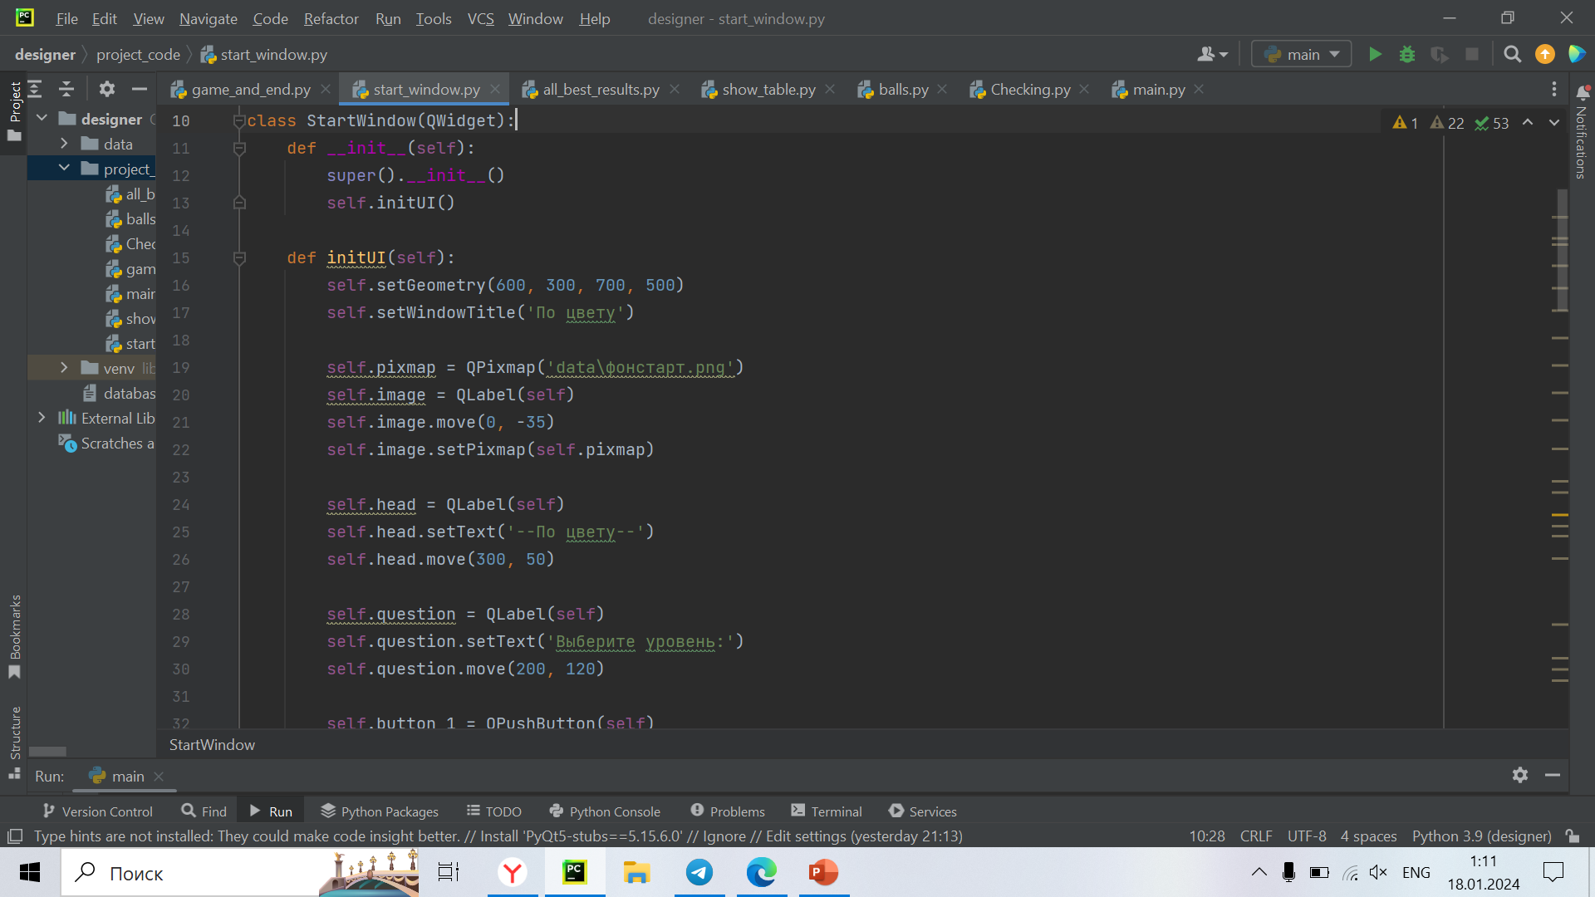
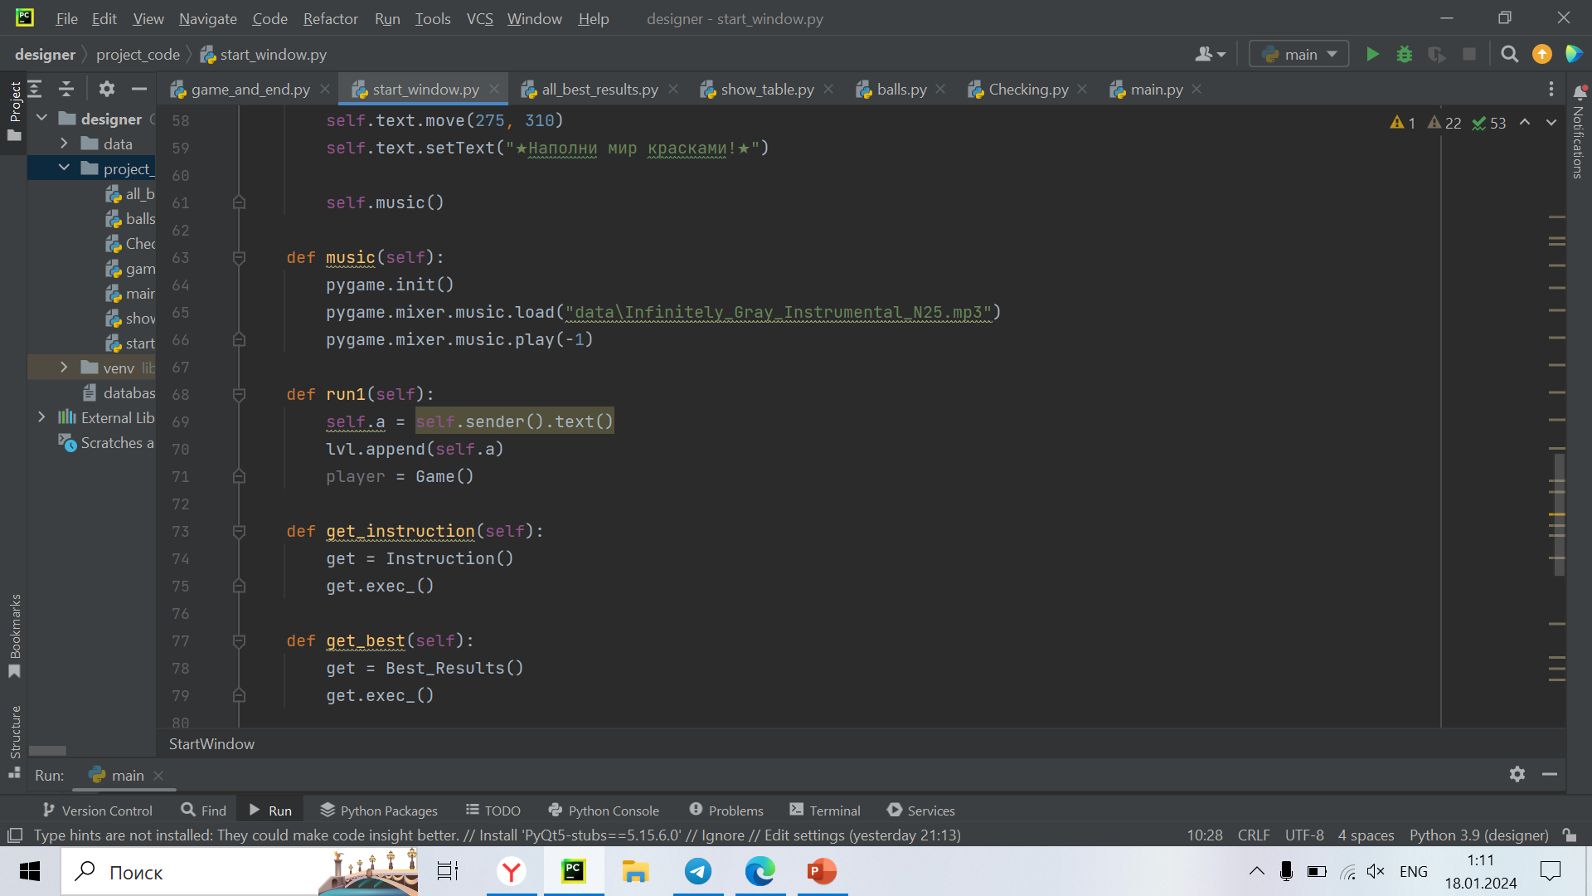
StartWindow

Slide 9
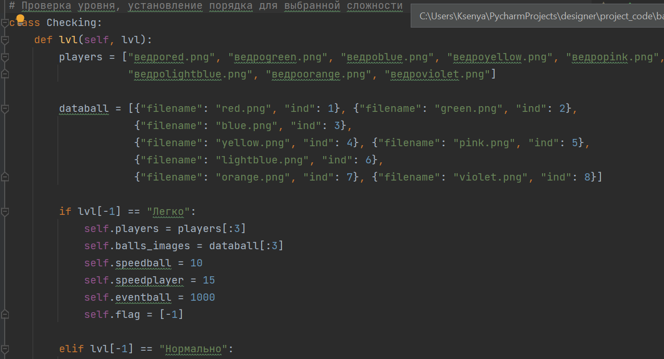
Class Cheking

Slide 10
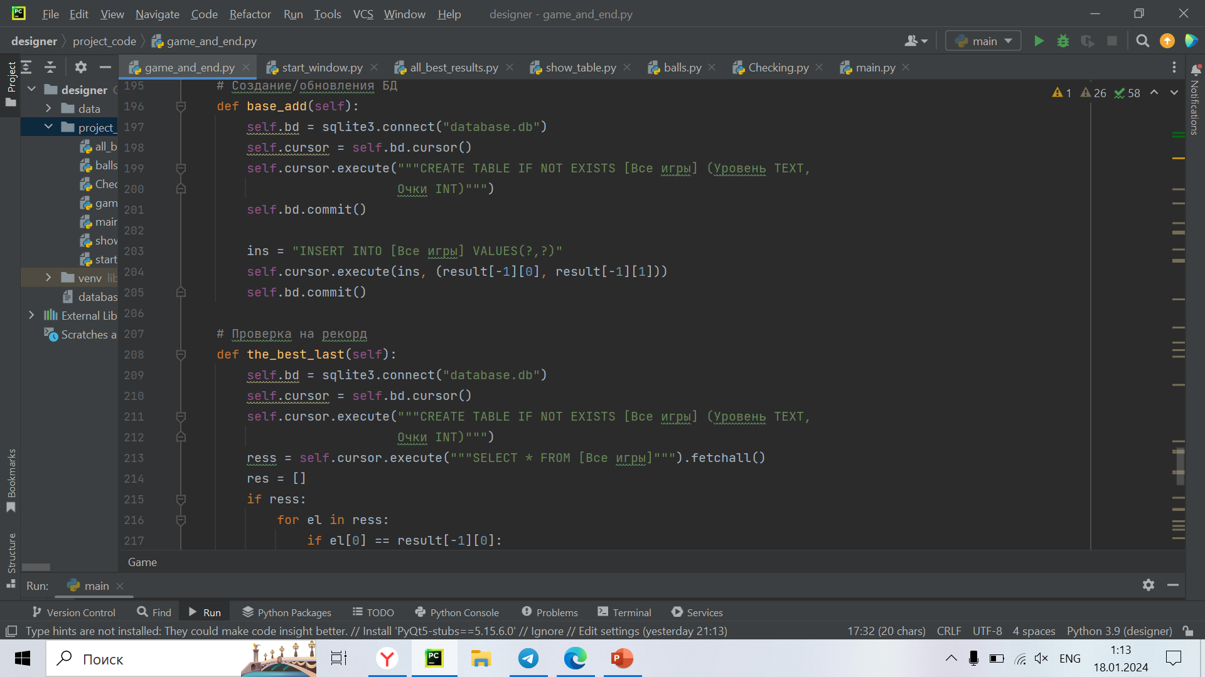
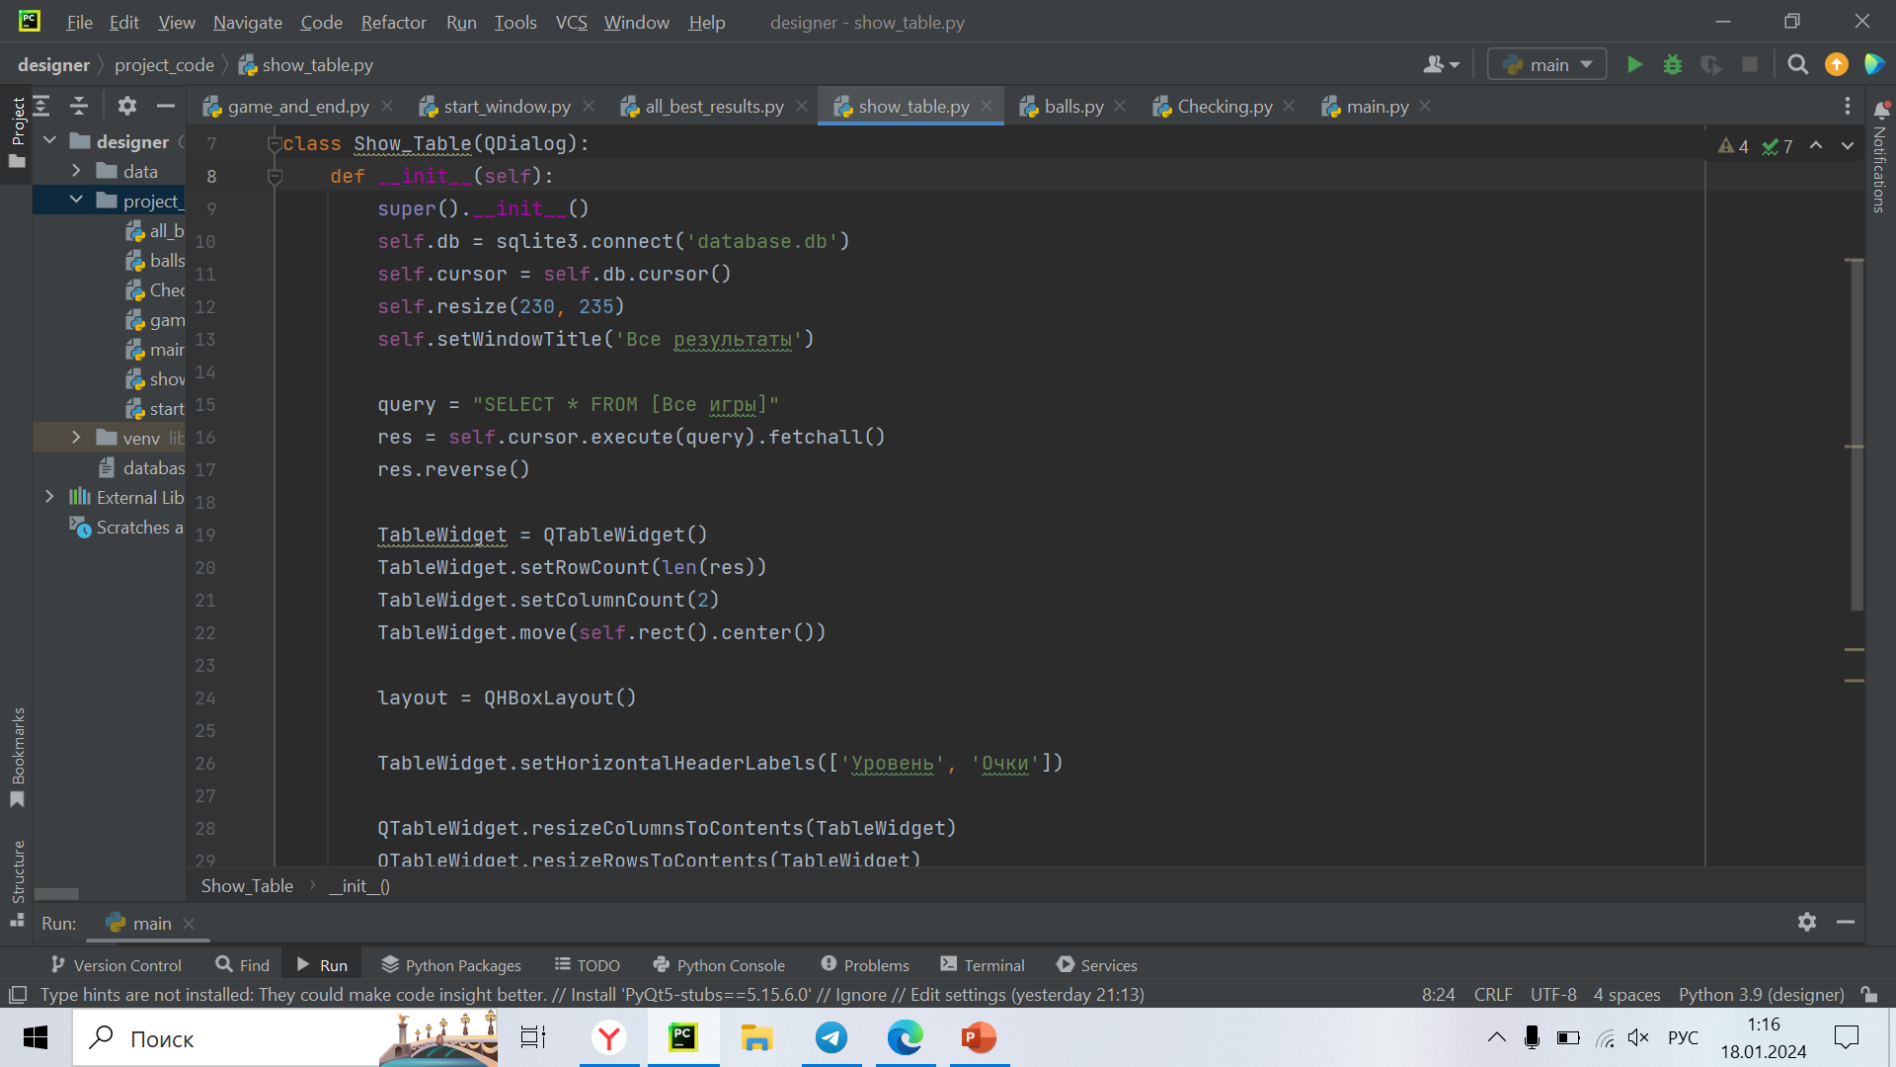
БД

Slide 11
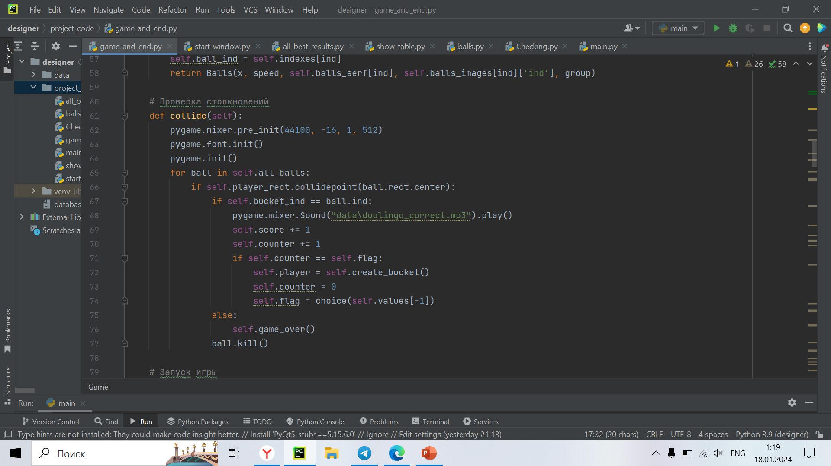
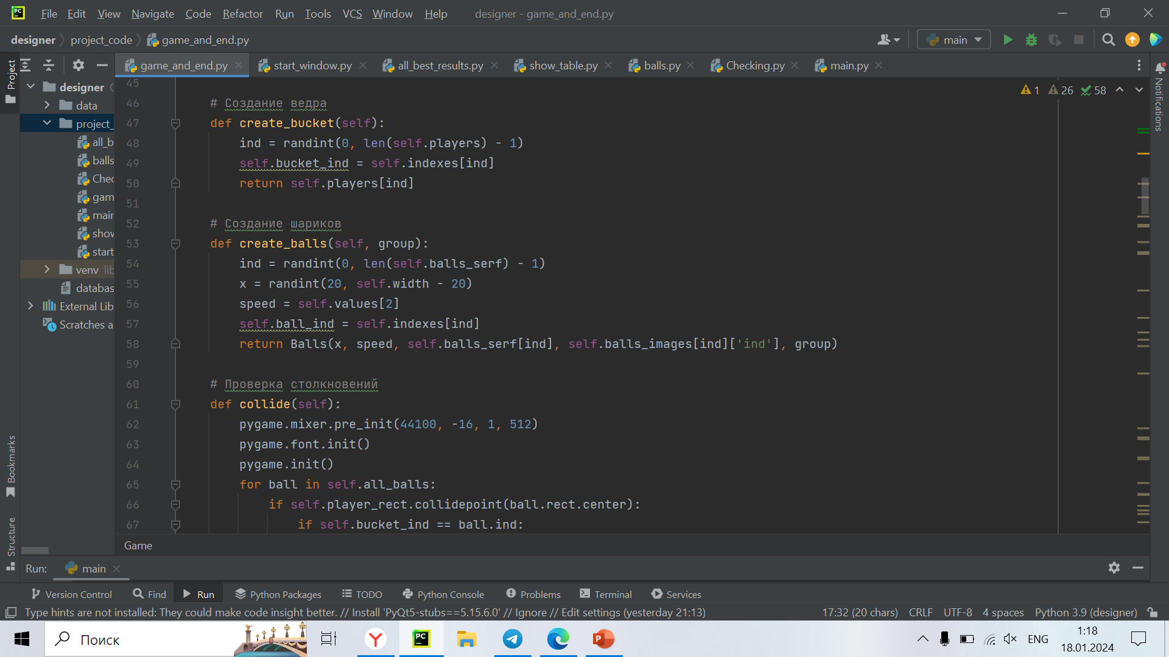
В классе Game

Slide 12
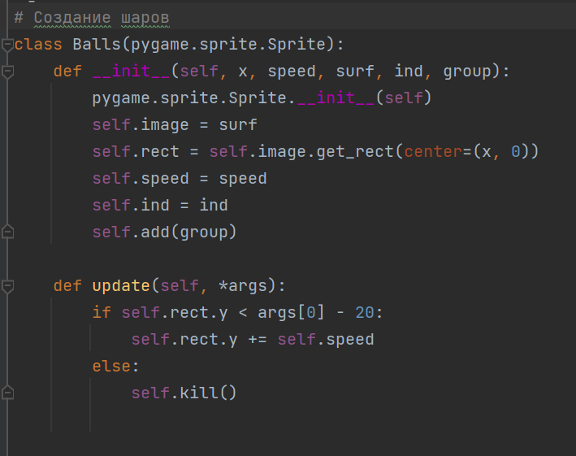
Class Balls

Slide 13
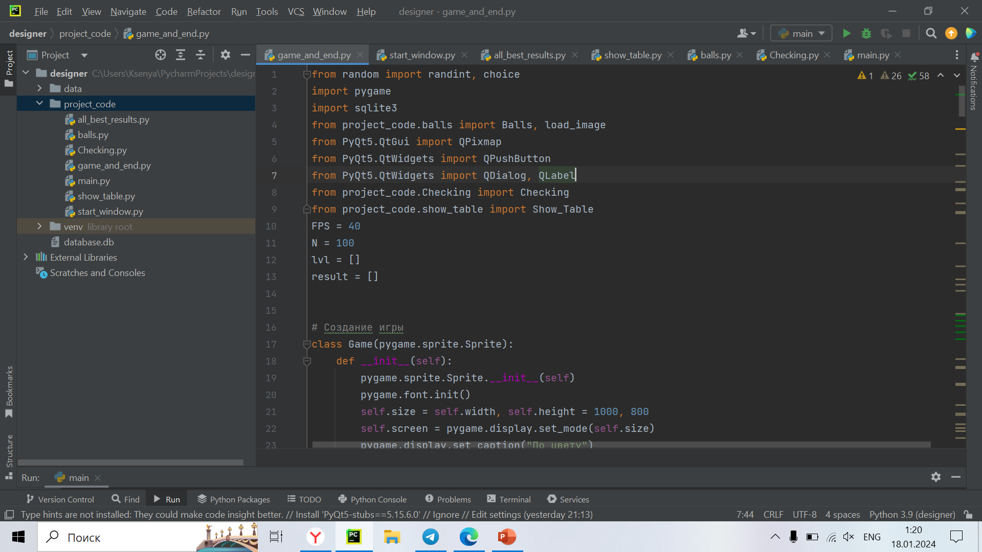
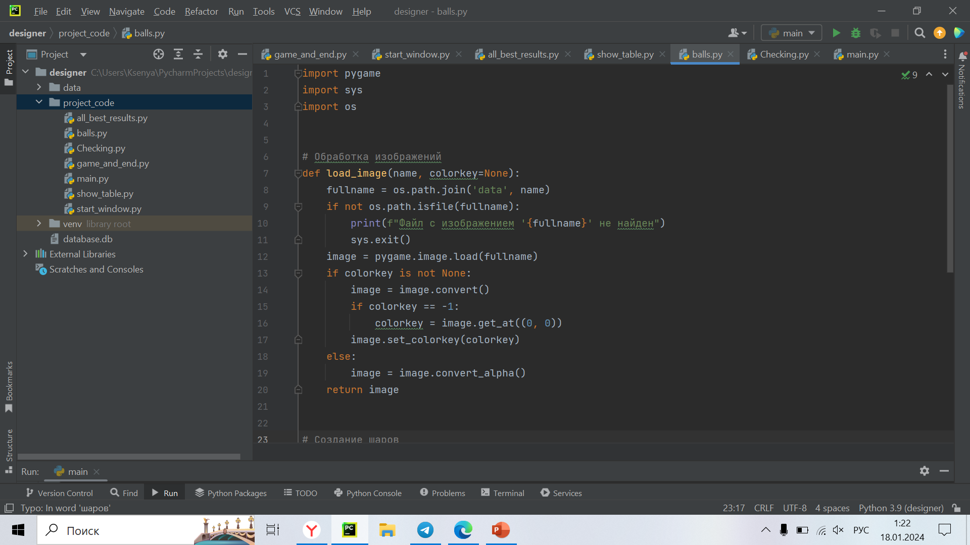
Что нужно
PyQt5
pygame

Slide 14
Что можно было бы добавить
Добавить особенные шарики, которые дают бонус.
Отслеживать время.
Сделать код более читабельным.

Slide 15
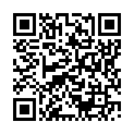
Ссылка на git

Slide 16
Спасибо за внимание

